Slide 1
공연예술계 매출 동향
(With 코로나)

Slide 2
– 공연예술통합전산망(https://www.kopis.or.kr/)
– 온라인 예매 데이터만 집계
– chrome 드라이버를 통한 제어, 스크래핑이 실습에 도움이 된다.
– 데이터 가공이 편하다.
– 데이터의 양이 많다.

Slide 3
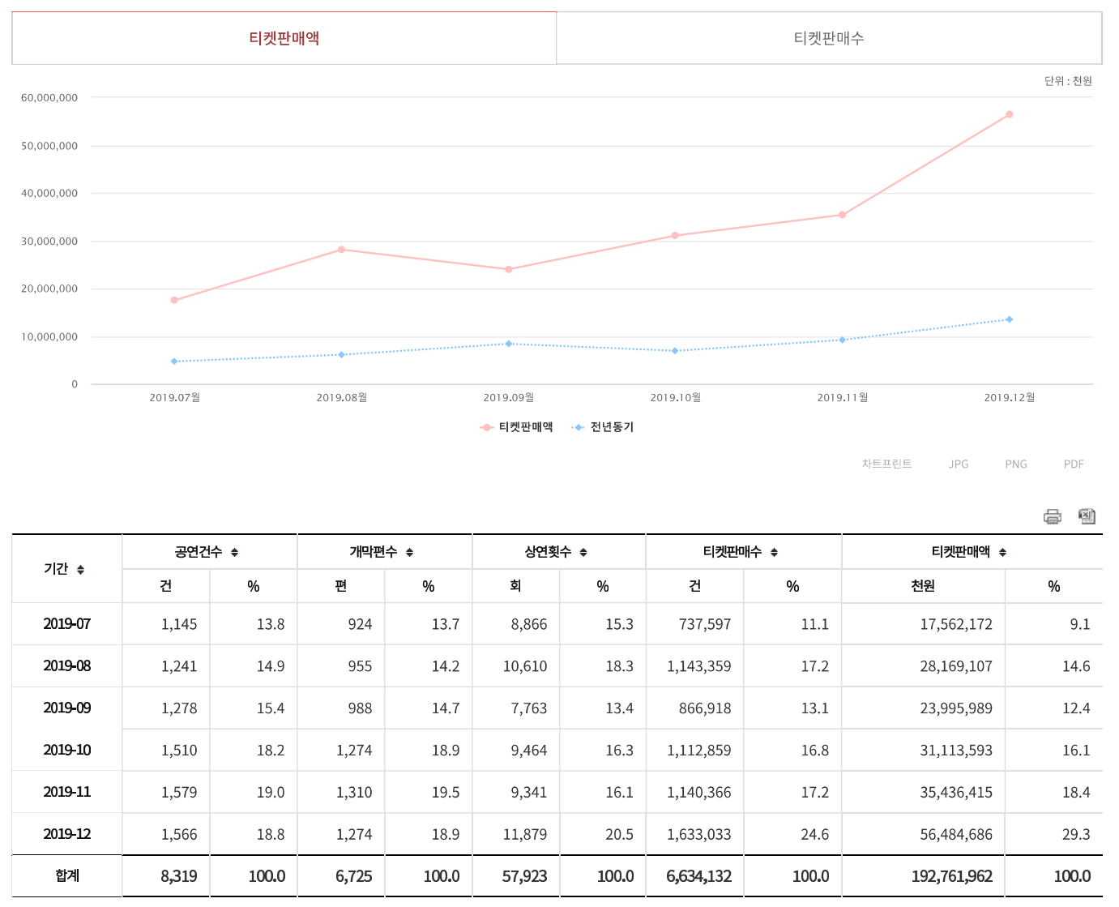

Slide 4
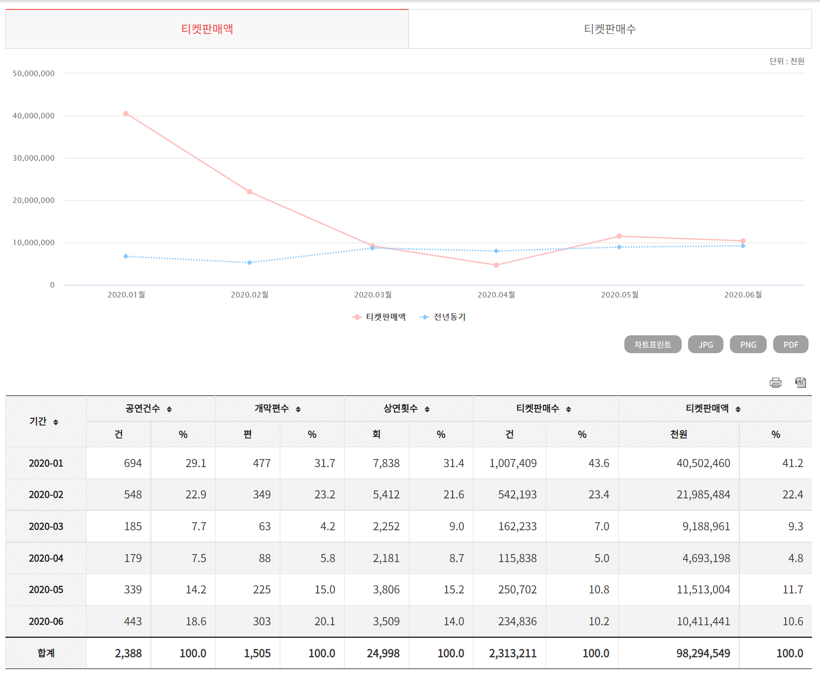

Slide 5
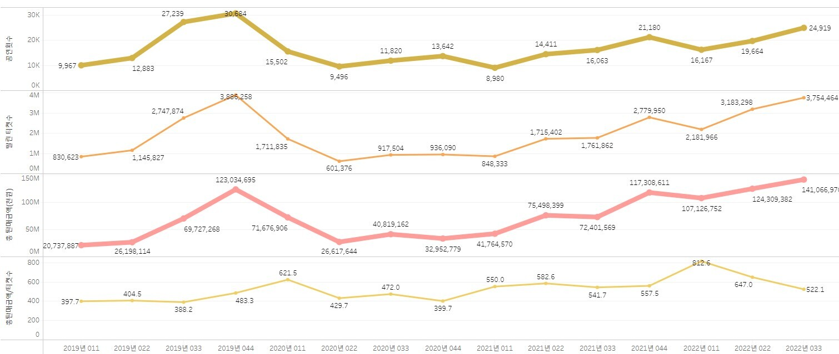

Slide 6
python 실행

Slide 7
결론
– 코로나 발생 초기 업계 전반적으로 유의미한 타격
– 온라인 언택트 공연의 활성화
– 백신접종 이후 시장 회복
– 시장의 다양성 증가
팀 프로젝트 후기
– python 언어 활용능력 향상
– 데이터 분석 및 가공능력 향상
– SQL

